Slide 1


LTE系统关键技术设计、仿真及实现
程序答辩
Harbin Institute of Technology
李江炫
指导老师：吴宣利

Slide 2
RR算法
Harbin Institute of Technology
调度准则：系统内所有用户，按照一定的服务顺序，一般由调度算法确定，轮询的接受服务，而且每次服务每个用户分配同样的无线资源。
调度结果：可以保证系统内所有用户有完全相同的调度机会。
代码基本思路：每个时隙都从上一个时隙询问过的所有用户的下一个用户开始询问，直到这一个时隙内所有用户都分配到RB，则余下的RB也不分配，或者所有的RB都分配完，还有用户没有分配到，等待下一个时隙开始分配。

Slide 3
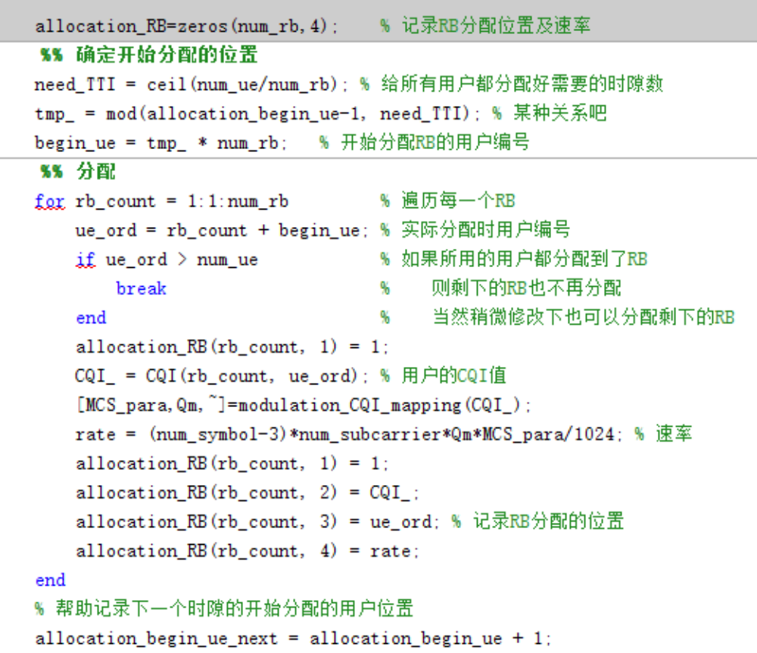
Harbin Institute of Technology
RR算法 函数代码

Slide 4
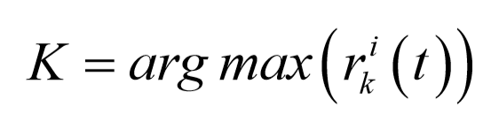
MT算法
Harbin Institute of Technology
调度准则：考虑用户的信道质量情况，把每个PRB 分配给在该PRB上获得最大传输速率的用户。
调度优先级：对于物理资源块i，调度时选取当前资源块上具有最大优先级的用户k r^{i}_{k}(t)用户k在第i个PRB上
调度结果：信道条件最好的用户会一直占用系统资源
代码基本思路：基于PRB分配，每个时隙内，对每一个PRB计算不同用户在该PRB上的比特速率，保存到数组K_argmax中，CQI值保存到CQI_中，而后求出数组K_argmax最大值（rate）及其索引（ue_index），再保存到allocation_RB中即完成了一个PRB的分配。

Slide 5
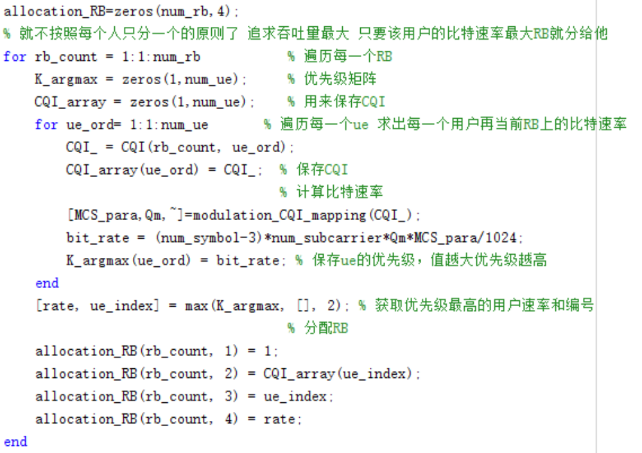
Harbin Institute of Technology
MT算法 函数代码

Slide 6
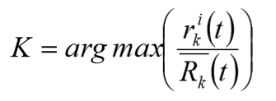
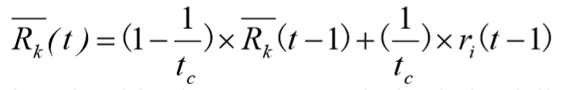
PF算法
Harbin Institute of Technology
调度准则：兼顾系统吞吐量和公平性，综合考虑 用户信道条件和时间窗内的平均吞吐量。
调度优先级：对于物理资源块i，调度时选取当前 资源块上具有最大优先级的用户k
调度结果：：PF在系统吞吐量和公平性之间取得了良好的折中。
代码基本思路：基于RB分配，分配过程和MT算法类似，只不过计算优先级数组K_argmax中的值时使用新的计算公式。

Slide 7
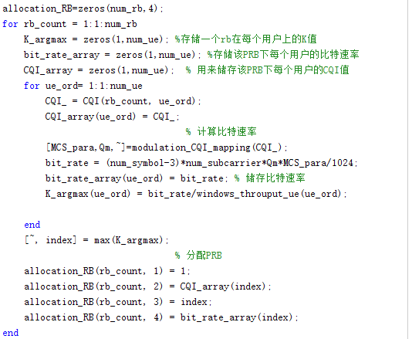
Harbin Institute of Technology
PF算法 函数代码

Slide 8
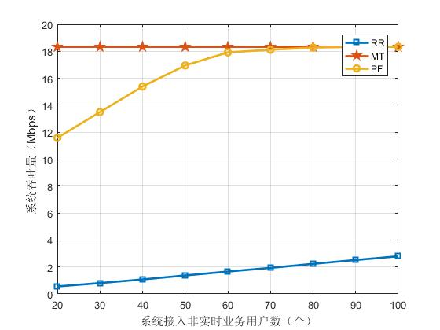
系统吞吐量对比图
Harbin Institute of Technology

Slide 9
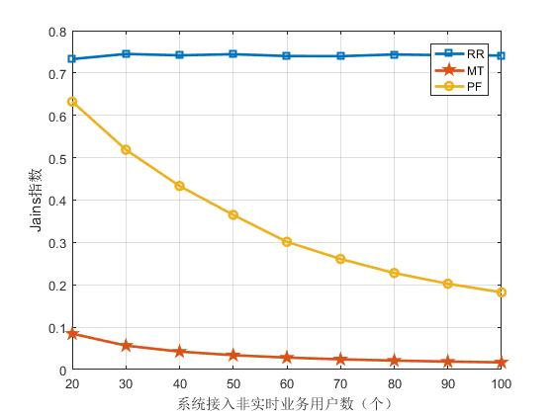
Jains指数对比图
Harbin Institute of Technology

Slide 10
RR算法及MT算法改进思路
Harbin Institute of Technology
RR算法中也保证每个时隙中的PRB均被分配出去
begin_ue = mod(allocation_begin_ue*num_rb, num_ue); % 开始分配RB的用户编号
MT算法则保证每个时隙内每个PRB分配给当前速率最大且满足接受服务的用户

Slide 11
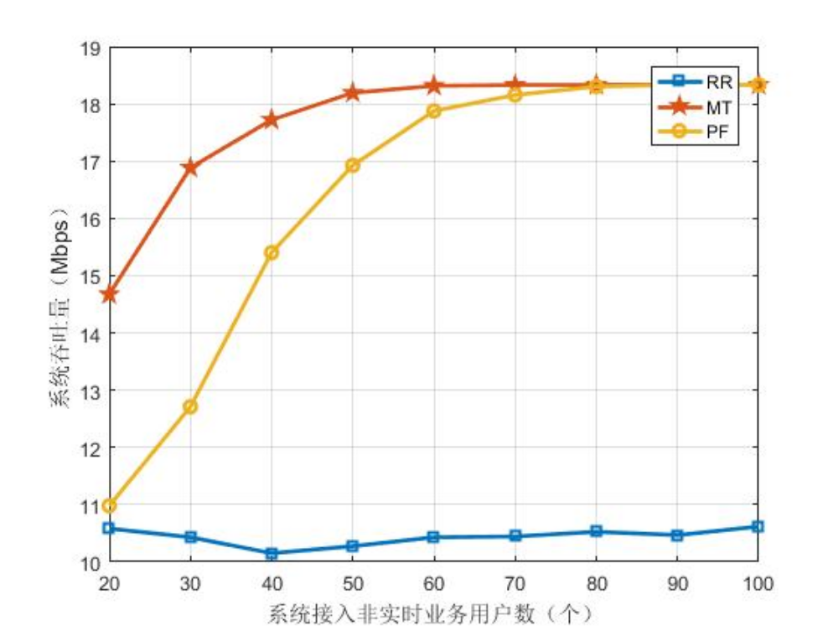
Harbin Institute of Technology
改进RR算法和MT算法后的系统吞吐量对比

Slide 12
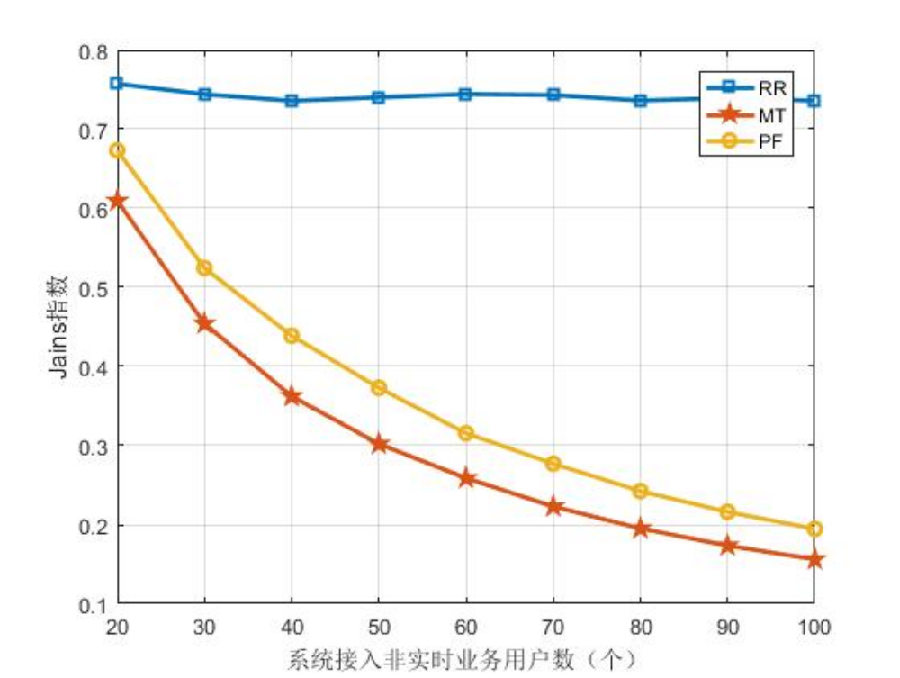
Harbin Institute of Technology
改进RR算法和MT算法后的Jains指数对比

Slide 13
谢谢观看
Harbin Institute of Technology

